Slide 1
Pravdepodobnostné prístupy pre analýzu vykonávanej úlohy na základe pohybu očí
Andrej Vítek
Vedúci : Jozef Tvarožek

Slide 2
O čom
Zameranie na doménu čítania štrukturovaného textu (zdrojový kód)
Pravdepodobnostné modely a ich zhlukovanie na vytvorenie čŕt o dynamike pohľadu
Použitie vytvorených čŕt v štandardnom algoritme na riešenie zvolenej úlohy (úloha závislá od dát)

Slide 3
Získané dáta
2 datasety
1. dáta – Experiment z procedurálneho programovania
Pohľad pri riešení náročnejších algoritmov
2. dáta – Dopĺňačky z procedurálneho programovania
Nie je pohľad, ale postupnosť pridávania kódov do kolóniek a ich kompilácie
Aktuálne zvolená úloha – pochopenie zdrojového kódu (správny výpis / úspešné odovzdanie)

Slide 4
Pravdepodobnostné modely
Modelujú pohľad ako náhodnú premennú
Viacero druhov
Gaussove modely
Markove modely
Sústredenie najmä na Skrytý Markovov Model

Slide 5
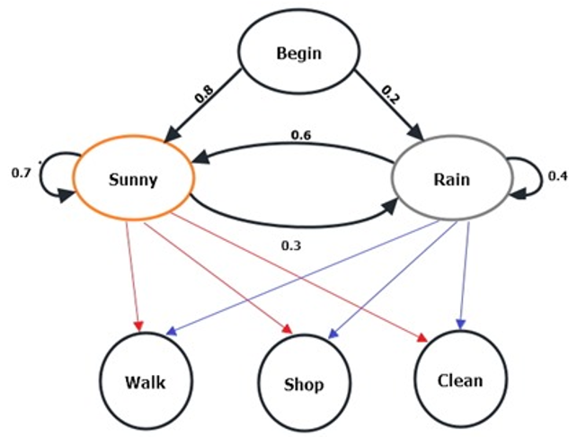
Navrhnutá metóda
Trénovanie HMM
Zhlukovanie HMM
Klasifikácia nových HMM do zhlukov
HMM – Skrytý Markovov Model

Slide 6
Skrytý Markovov model (HMM)
Obsahuje skryté a pozorovateľné stavy
Pozorovateľné stavy = naše dáta
Môžu byť pozície fixácií, dĺžky sakád
Skryté stavy = vlastnosti našich dát v čase
Toto sa naučí model

Slide 7
Skrytý Markovov model (HMM)
Parametre:
Pravdepodobnosť začatia v skrytom stave (Priors) - vektor
Matica prechodov skrytých stavov
(Transition matrix) - matica
Pravdepodobnosť nastatia pozorovateľného stavu (Emissions) – matica / distribúcia
Pravdepodobnosť skončenia v skrytom stave (Posteriors) – funkcia / vektor

Slide 8
Skrytý Markov model (HMM)
Ešte príklad

Slide 9
Zhlukovanie
Existuje viacero algoritmov na zhlukovanie (VHEM)
Vytvorenie reprezentatívneho Skrytého Markovovho modelu pre každý zhluk
Zhluky vytvorené na základe skupín
Príklad – 3 zhluky pre pochopenie kódu a 3 pre nepochopenie

Slide 10
Klasifikácia
Použitie štandardných algoritmov na klasifikáciu
Parametre pravdepodobnostného modelu použité ako črty
Klasifikácia na základe podobnosti s reprezentatívnymi modelmi v zhlukoch

Slide 11
Má to zmysel
Výsledky pri predikovaní, či konverzačné video obsahuje pôvodnú zvukovú nahrávku

Slide 12
Diskusia
Aké zaujímavé úlohy by sa dali ešte riešiť? (zatiaľ pochopenie kódu)
Aký štandardný model použiť na klasifikáciu?
Porovnávanie so zhlukmi?

